Slide 1
Молодёжный кубок мира
2021-2022
Тур 4

Slide 2
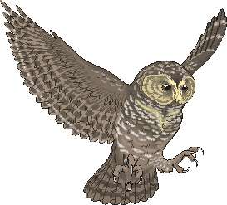
Сайт МКМ
http://student.chgk.info/
Группа ВКонтакте
https://vk.com/mkm_chgk
Оргкомитет
koord@student.chgk.info

Slide 3
Блок 1

Slide 4
Редактор Валерий Семёнов (Могилёв –Минск)
Редактор благодарит за помощь в работе над пакетом Дмитрия Богданова, Сергея Дубелевича, Якова Зайдельмана, Алексея Полевого и Ольгу Ярошенко.

Slide 5
Вопрос 1

Slide 6
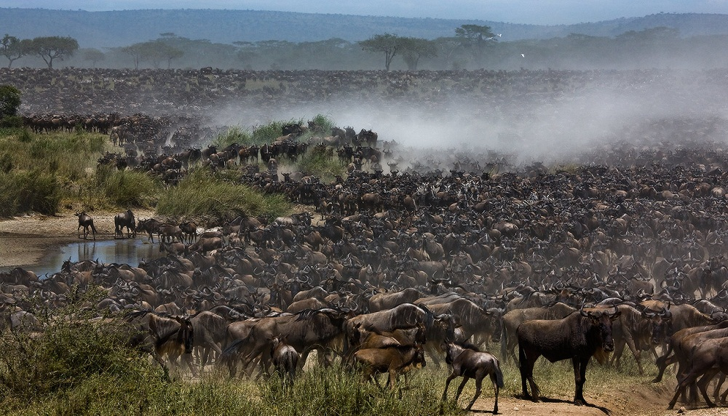
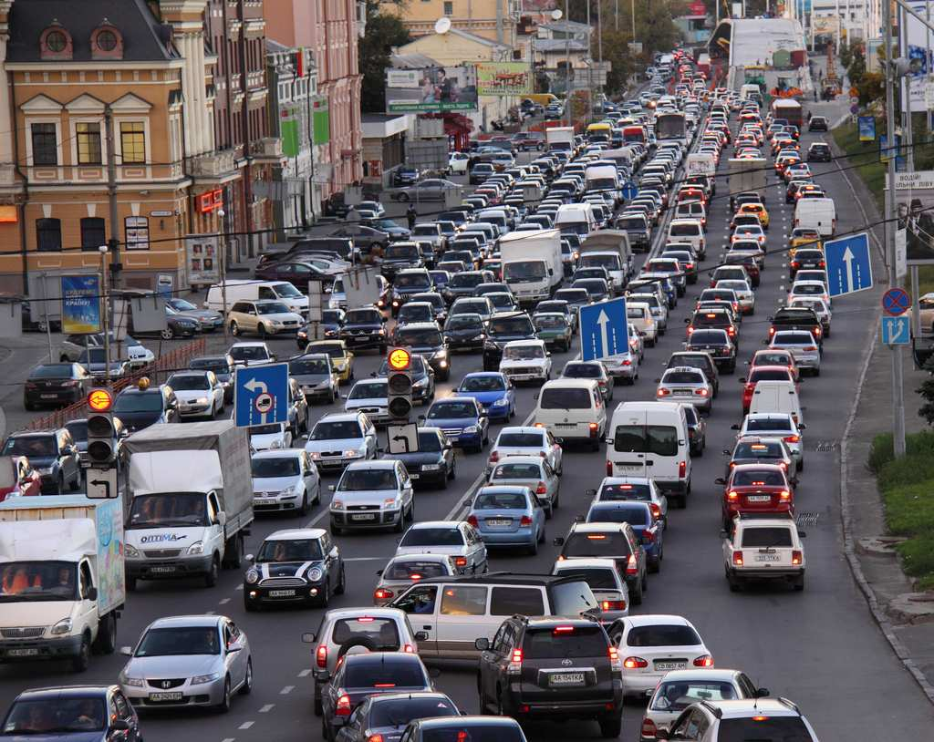
1
Ответ: пробка

Slide 7
Вопрос 2

Slide 8
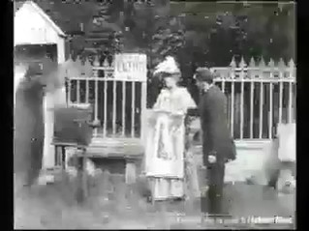
2
Ответ: рентген

Slide 9
Вопрос 3

Slide 10
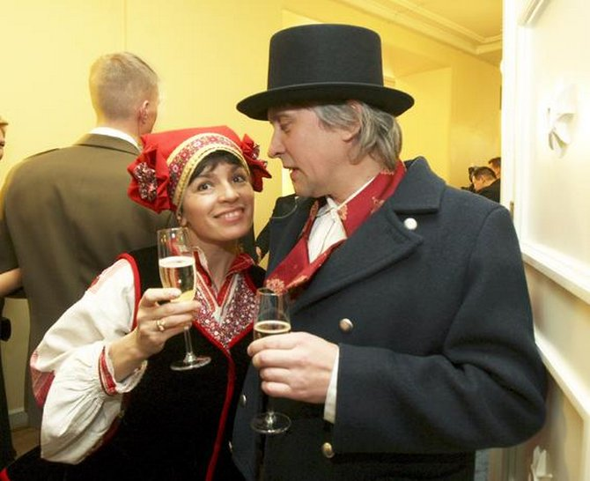
3
Ответ: шляпа
Аллар Леванди

Slide 11
Вопрос 4

Slide 12
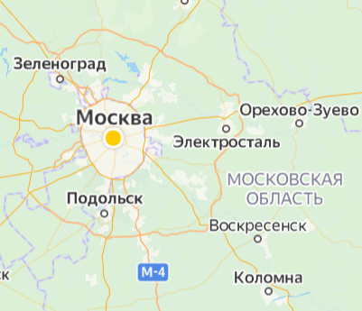
4
Ответ: Москва

Slide 13
Вопрос 5

Slide 14
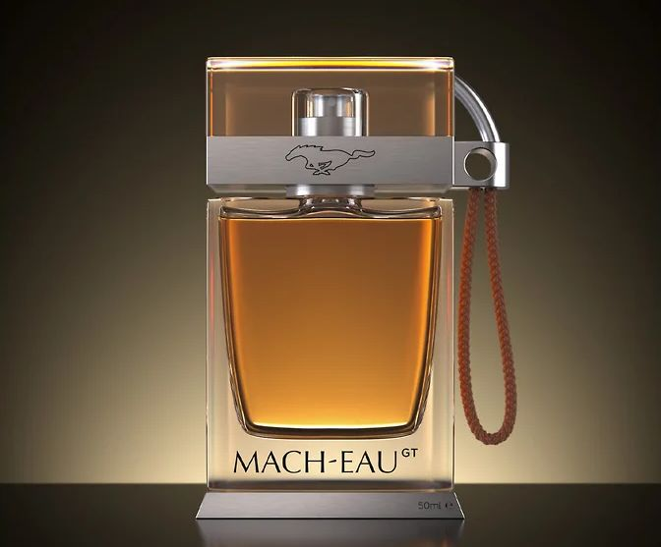
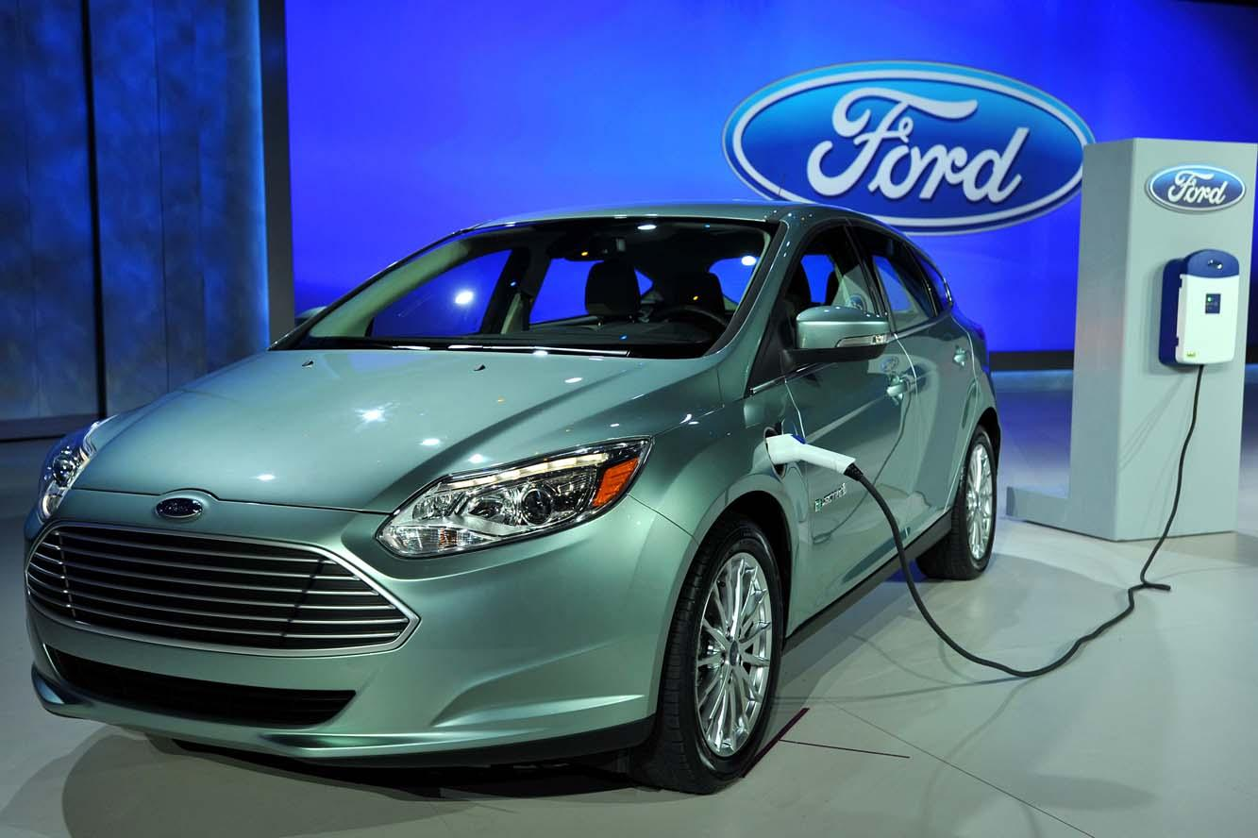
5
Ответ:
электрокар

Slide 15
Вопрос 6

Slide 16
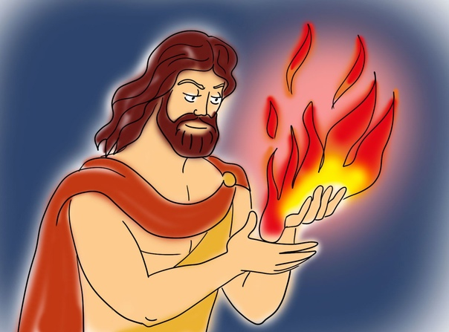
6
Ответ: Прометей

Slide 17
Вопрос 7

Slide 18
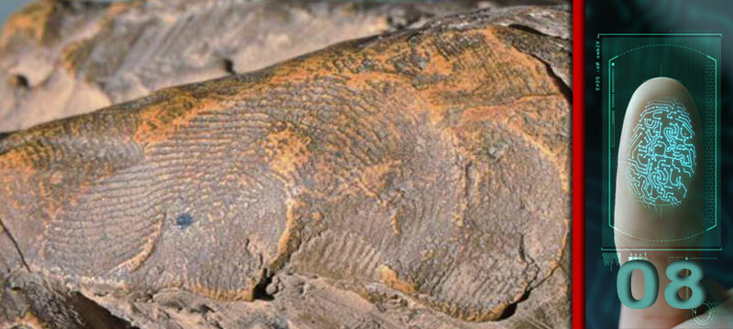
7
Ответ: отпечаток пальца

Slide 19
Вопрос 8

Slide 20
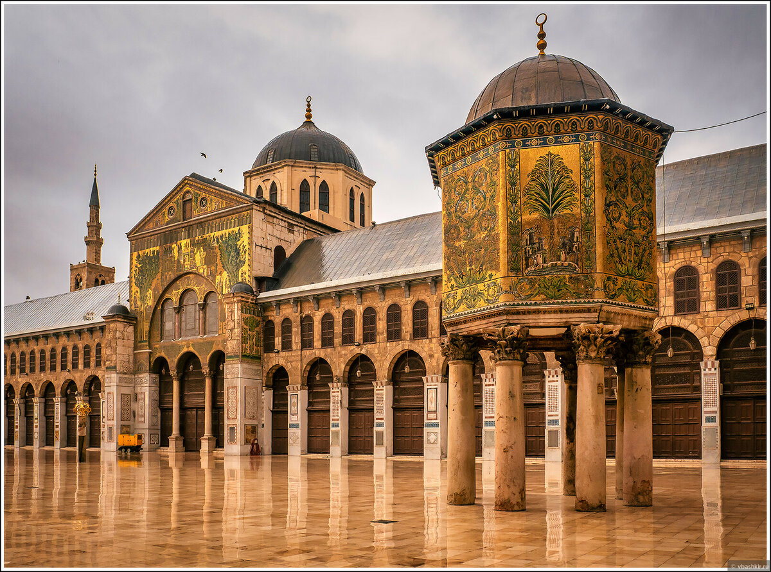
8
Ответ:
пауки
плетут
паутину
Дамаск. Мечеть Омейядов

Slide 21
Вопрос 9

Slide 22
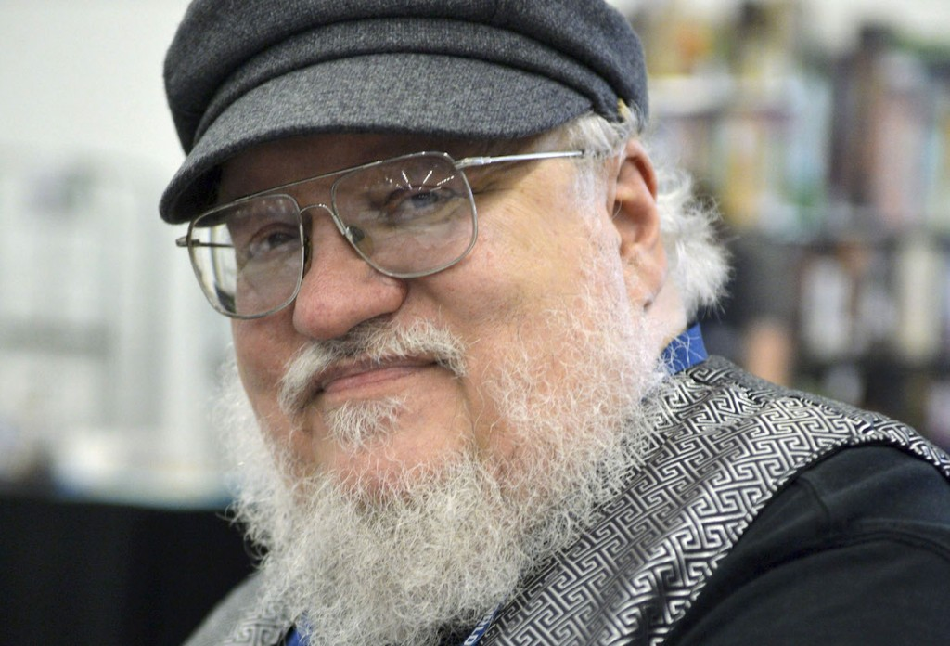
9
Ответ: Джордж Мартин

Slide 23
Вопрос 10

Slide 24
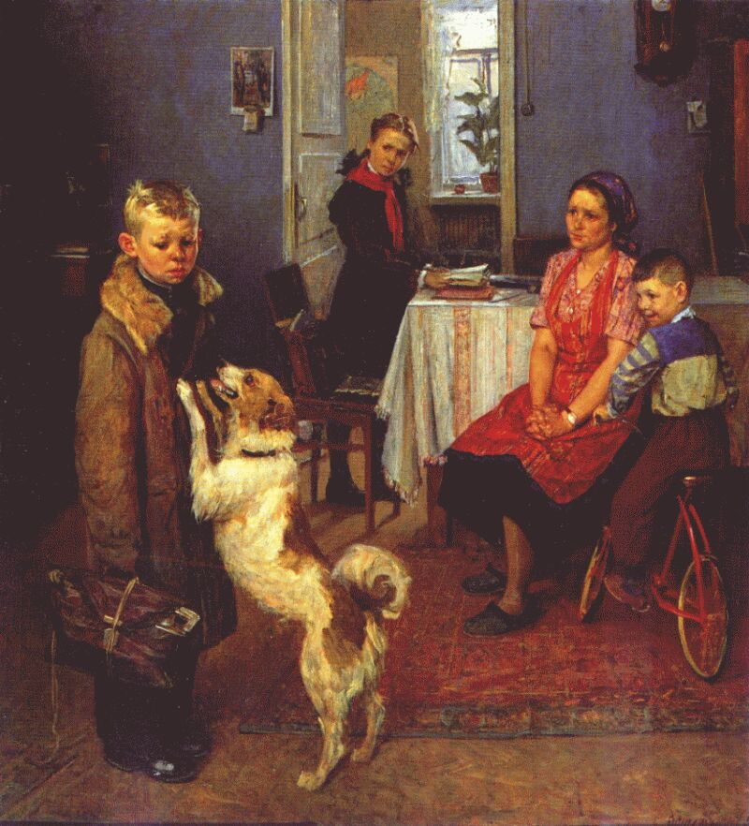
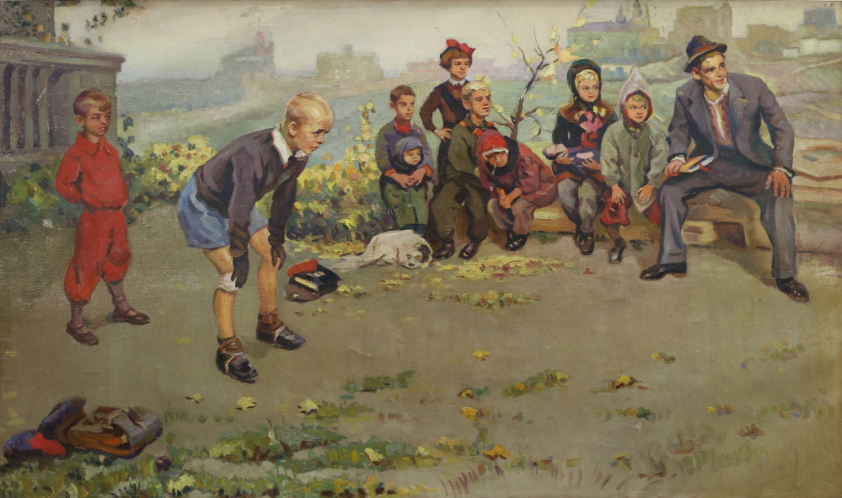
Ответ: штанга
10
С. Григорьев. Вратарь
Ф. Решетников. Опять двойка

Slide 25
Вопрос 11

Slide 26
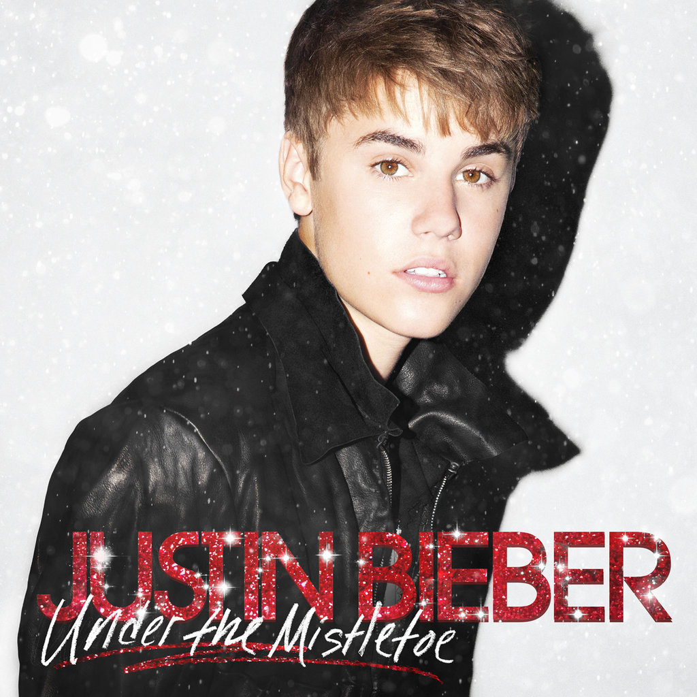
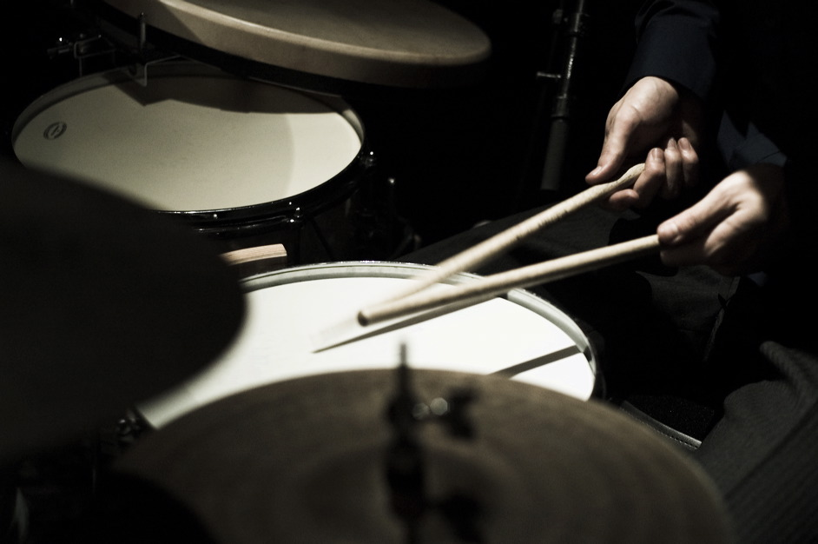
Ответ:
барабанные
палочки
11
1 ноября 2011
1.11.11

Slide 27
Вопрос 12

Slide 28
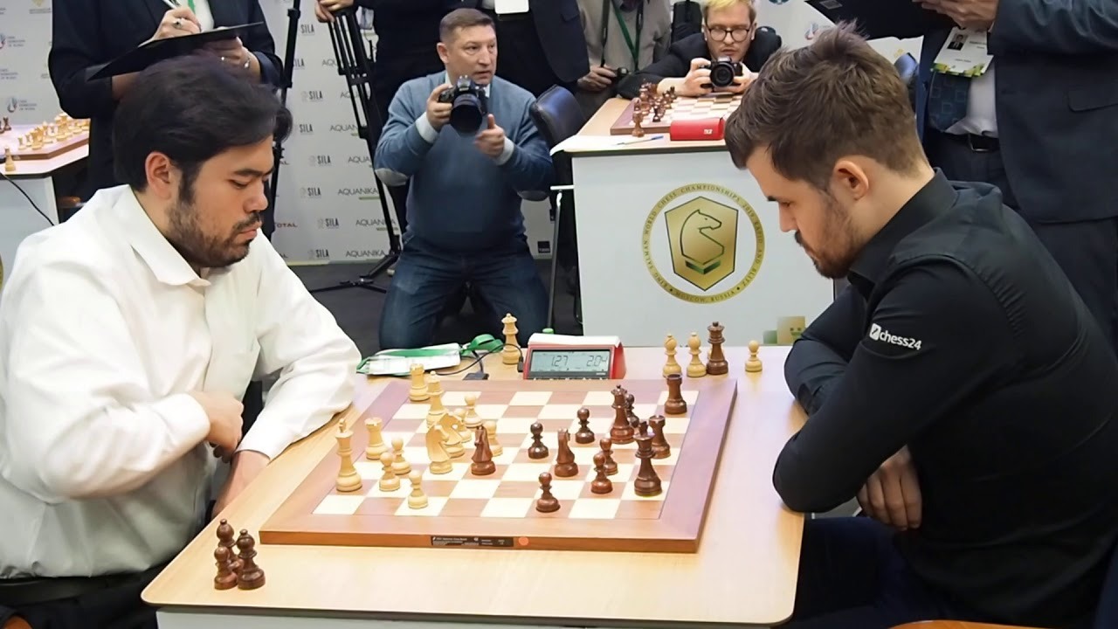
12
Хикару Накамура и Магнус Карлсен
Ответ:харакири

Slide 29
ПЕРЕРЫВ

Slide 30
Блок 2

Slide 31
Редактор: Дмитрий Богданов (Белгород)
Редактор благодарит за помощь в подготовке пакета Якова Зайдельмана, Викторию Корбан, Дмитрия Корбана, Максима Мерзлякова, Владимира Рыкова, Анастасию Рыкову, Валерия Семёнова, Дианну Хрипкову, Кирилла Хрипкова.

Slide 32
Вопрос 13

Slide 33
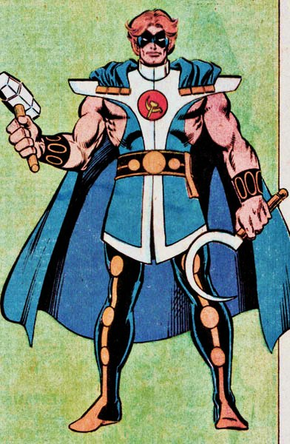
13
Ответ:молот

Slide 34
Вопрос 14

Slide 35
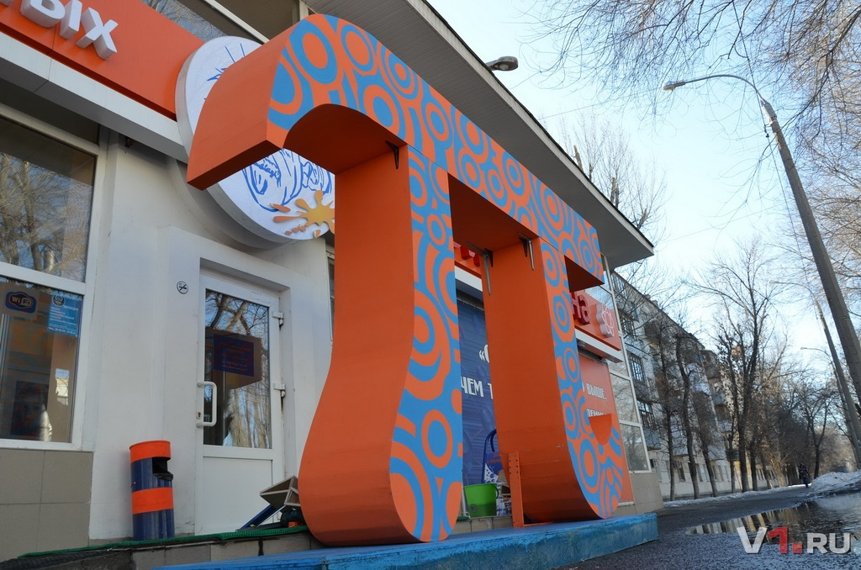
14
Ответ:
π

Slide 36
Вопрос 15

Slide 37
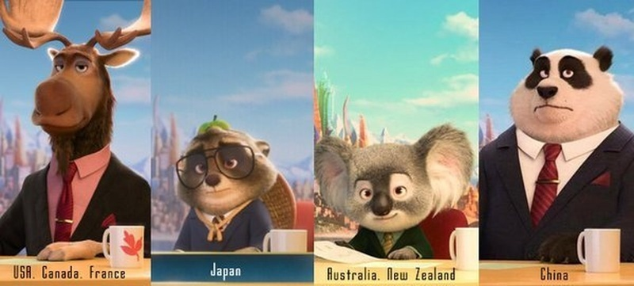
15
Ответ: коала, панда

Slide 38
Вопрос 16

Slide 39
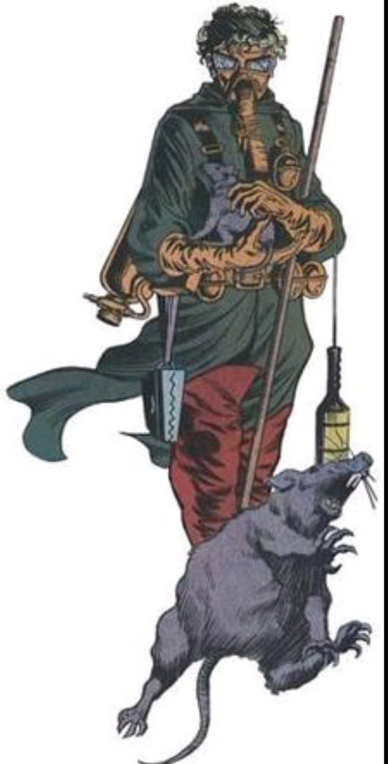
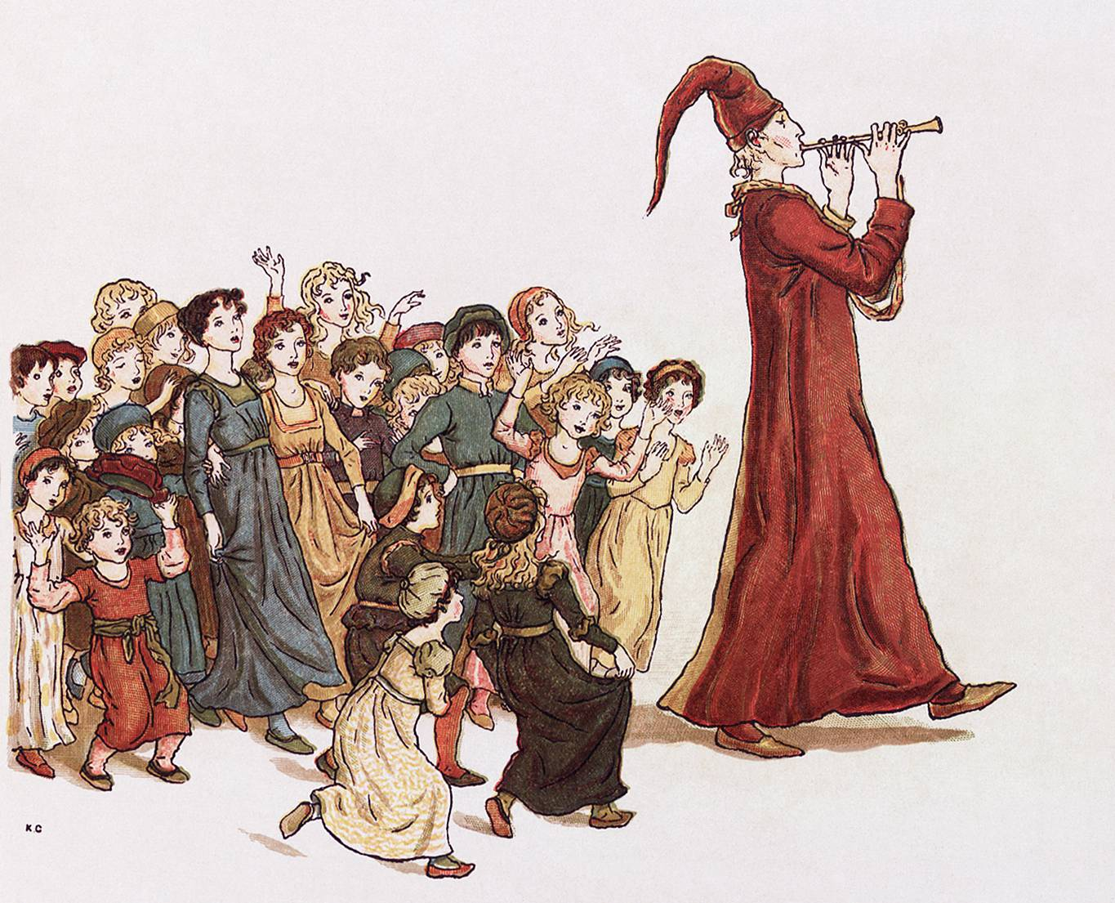
16
Ответ: Гамельн
Крысолов Готэма

Slide 40
Вопрос 17

Slide 41
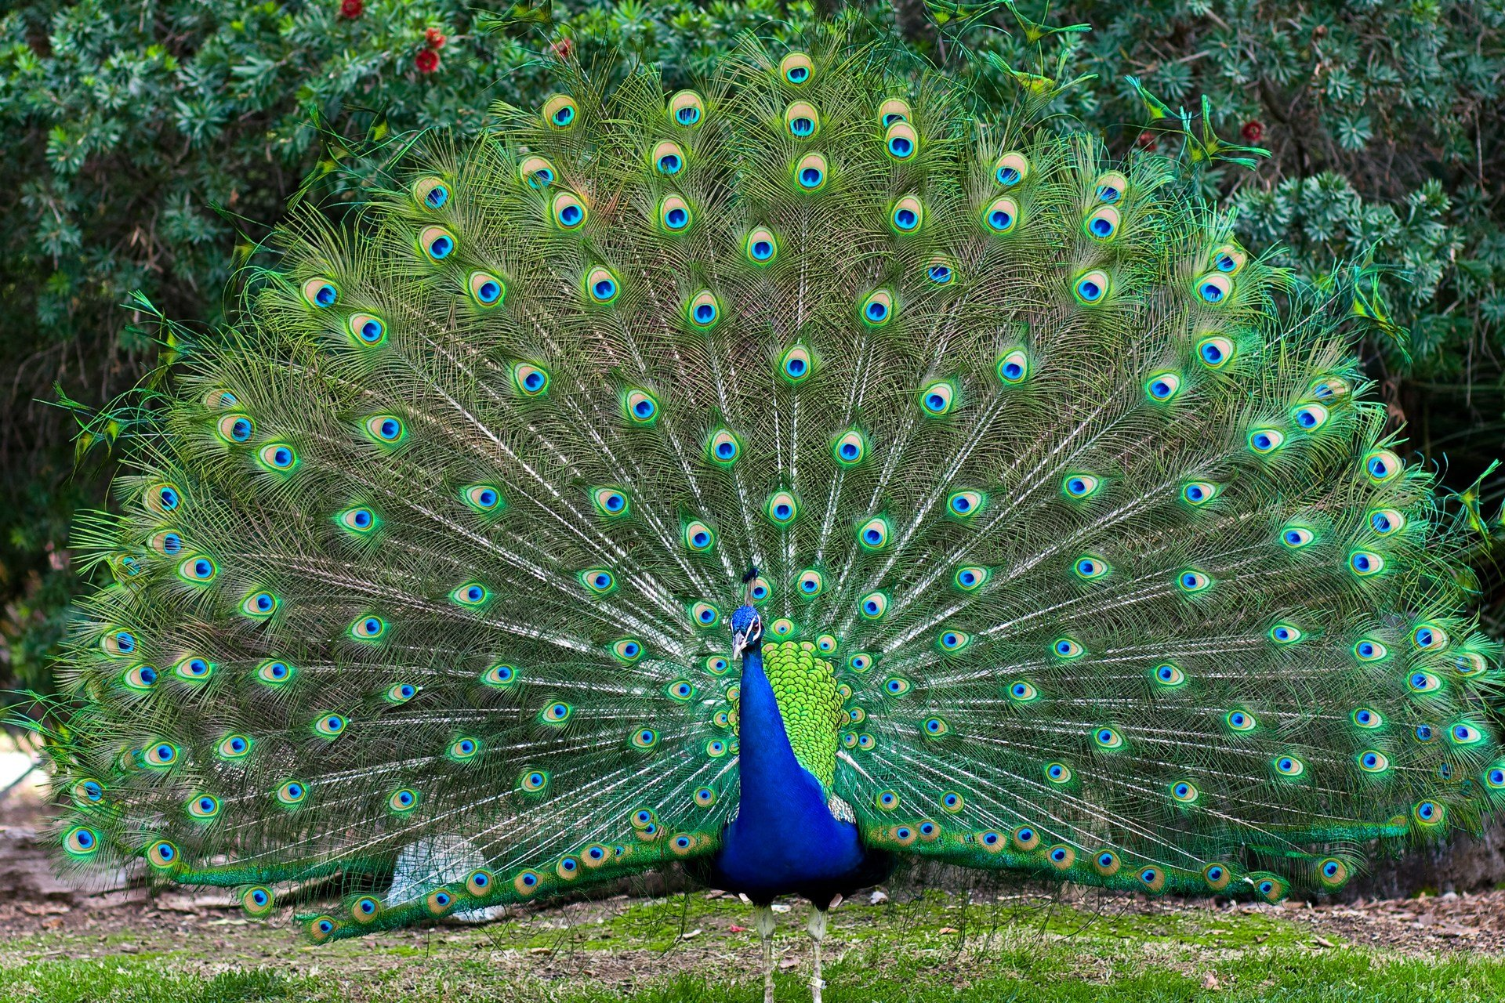
17
Ответ:
павлин

Slide 42
Вопрос 18

Slide 43
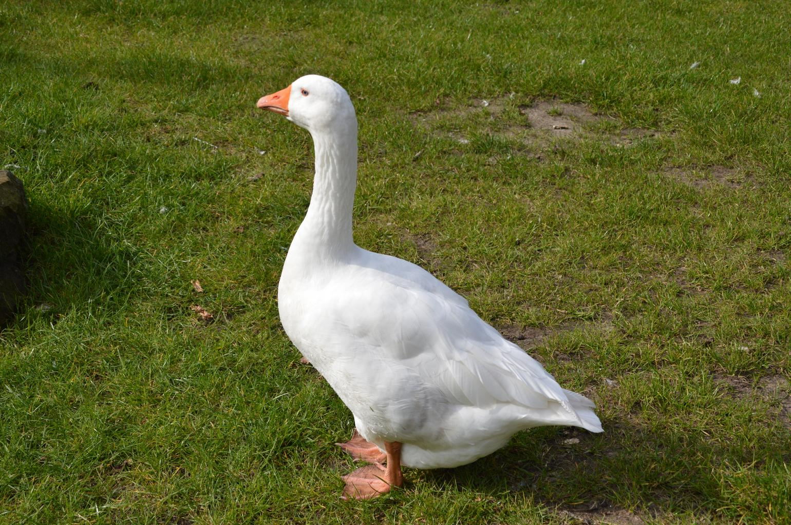
18
Ответ:
гусь

Slide 44
Вопрос 19

Slide 45
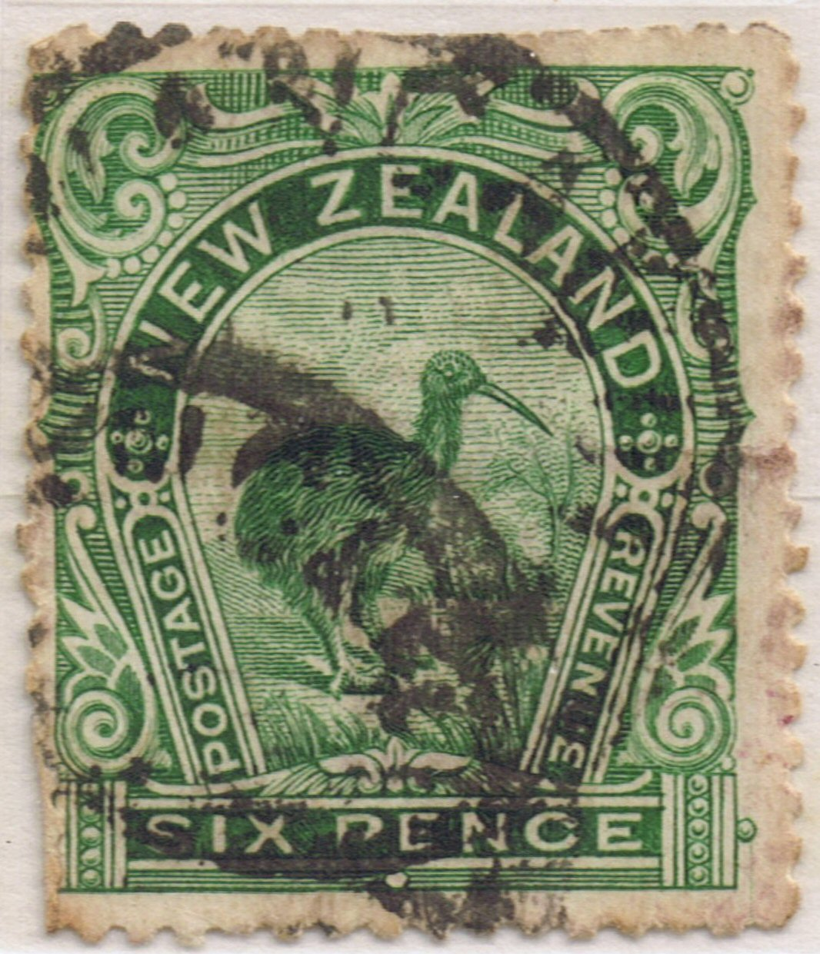
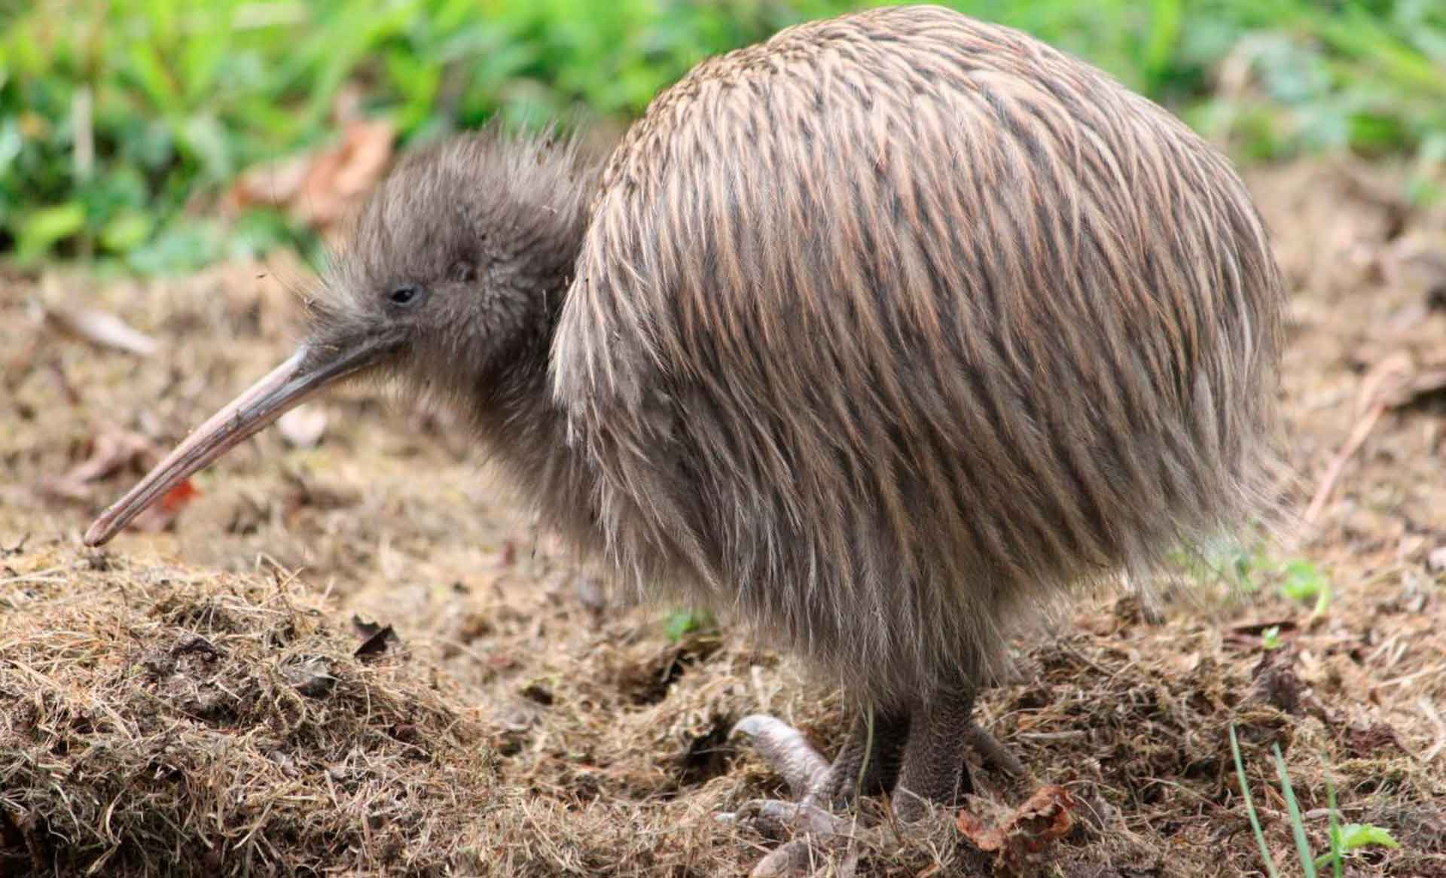
19
Ответ: киви

Slide 46
Вопрос 20

Slide 47
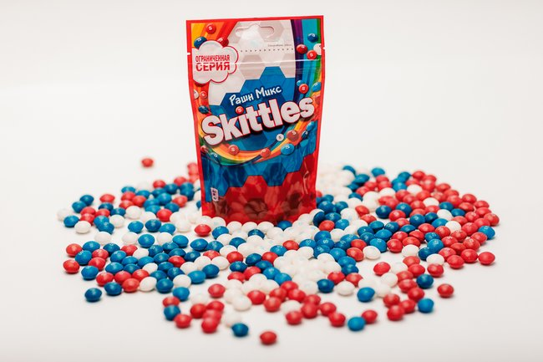
20
Ответ:
белый,
синий,
красный

Slide 48
Вопрос 21

Slide 49
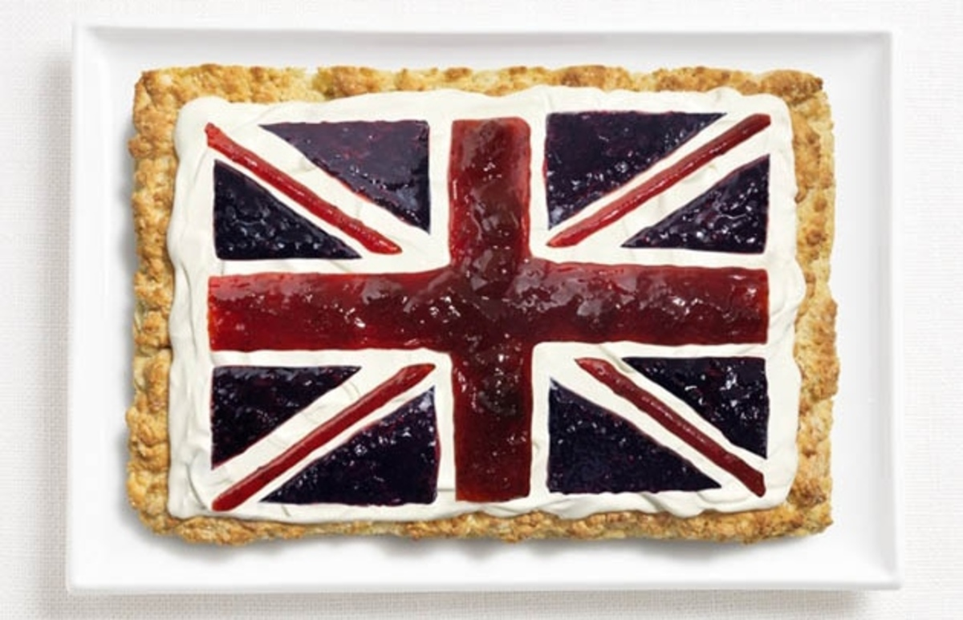
21
Ответ:
флаг Великобритании

Slide 50
Вопрос 22

Slide 51
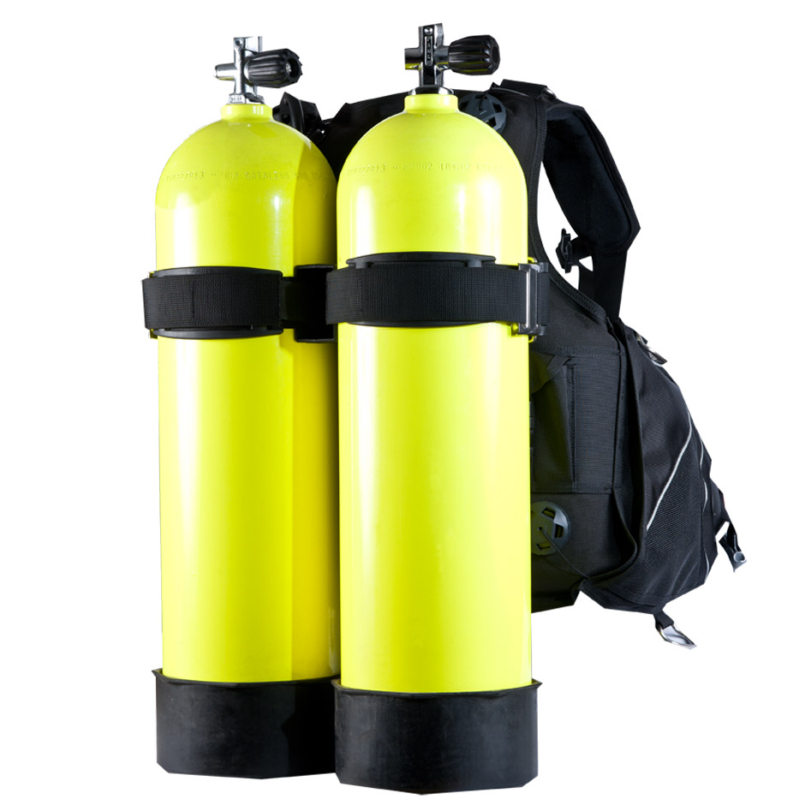
22
Ответ:
акваланг

Slide 52
Вопрос 23

Slide 53
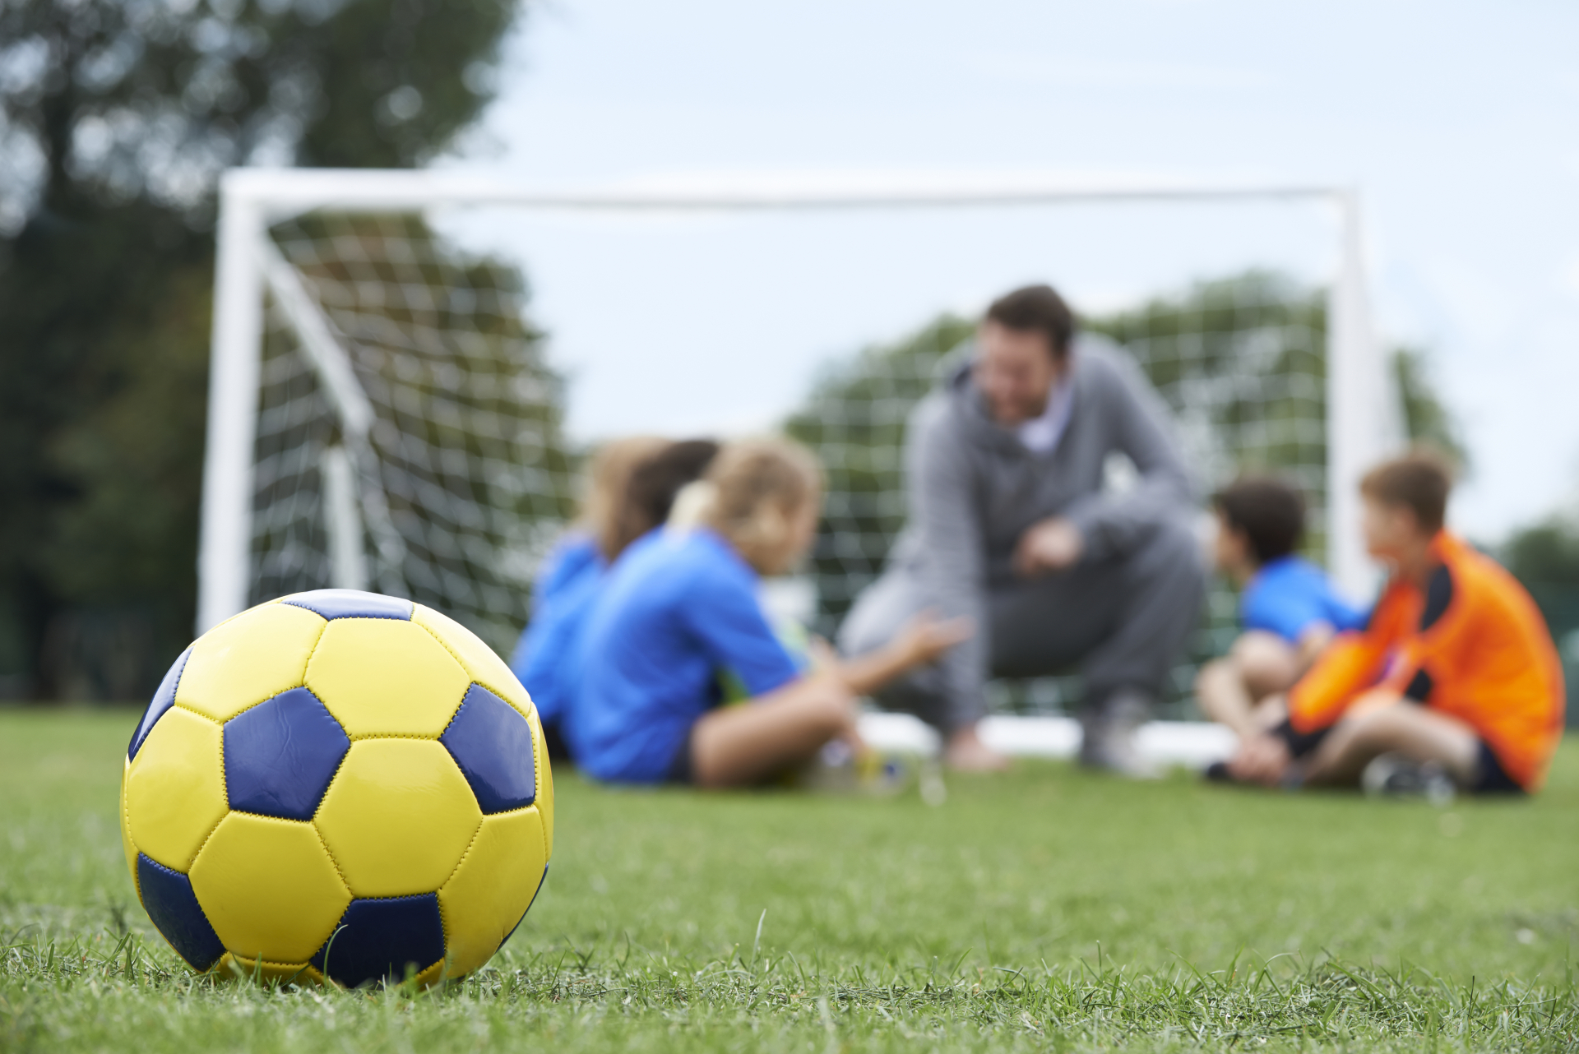
23
Ответ:
победы

Slide 54
Вопрос 24

Slide 55
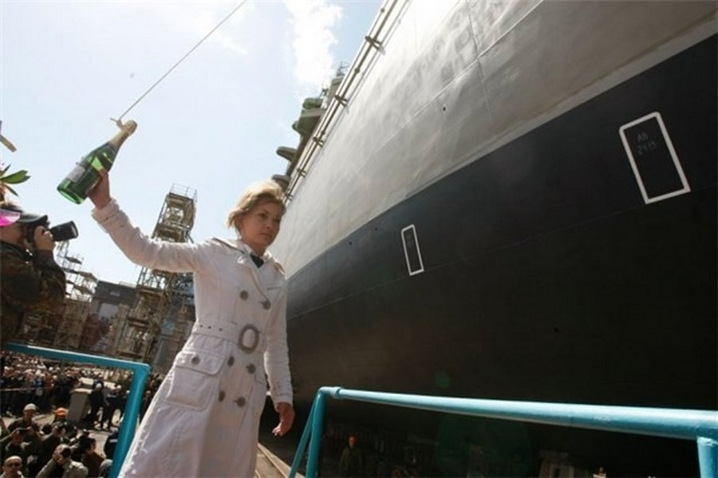
24
Ответ: шампанское

Slide 56
Игра окончена
Спасибо за игру!

